Slide 1
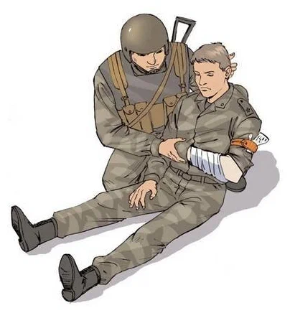
Оказание первой помощи в боевых условиях

Slide 2
Зоны оказания медицинской помощи
ы.
«Красная зона» – опасная зона непосредственного огневого контакта:
высокая вероятность возникновения дополнительных потерь и выхода из строя
личного состава;
«Желтая зона» – зона относительной безопасности: временное укрытие
(объекты техники, фортификационные сооружения, складки местности, строения
и т.д.). Сохраняется риск поражения личного состава (вторичные ранящие
снаряды, рикошеты и т.д.).
«Зеленая зона» – условно безопасная зона: риск поражения личного
состава минимален.

Slide 3
Порядок осмотра раненого
После эвакуации раненого в укрытие проводится быстрый осмотр для выявления сильного кровотечения и проверки эффективности ранее наложенных кровоостанавливающих жгутов, если это было выполнено ранее в порядке самопомощи и взаимопомощи.
При отсутствии сознания – провести проверку дыхания:
Снять защитный шлем (ЗШ). ЗШ снимается бережно, чтобы не допустить получения вторичных травм, прежде всего – повреждения шейного отдела позвоночника.
Открыть дыхательные пути способом запрокидывания головы и выдвижения нижней челюсти.
Срезать экипировку с помощью спасательных ножниц или стропореза при необходимости.
Прижаться ухом ко рту и носу раненого и в течение 10 секунд выслушивать дыхательные шумы. После проверки дыхания и остановки кровотечения провести первичный осмотр раненого. Осмотреть все видимые участки тела. Грудь, спину и живот ощупать руками, для обнаружения ранений. Последовательность осмотра: 1) голова; 2) шея; 3) плечи; 4) грудь; 5) живот; 6) таз; 7) ноги; 8) руки; 9) спина.

Slide 4
Порядок и способы переноски раненых
В состав группы, выделенной для эвакуации раненого в безопасную зону (относительно безопасную) военнослужащих: целесообразно задействовать 5 человек. Двое – осуществляют эвакуацию (вынос раненого);
двое впереди расчищают дорогу и ориентируют группу эвакуации; пятый военнослужащий (санинструктор) следует сзади с оружием раненого и его имуществом.
Вынос из зоны огневого контакта проводится в основном в положении лежа, волоком. Облегчает эвакуацию использование волокуш или подручных предметов (плащ-накидка, полотно брезента, эвакуационная стропа и т.п.).

Slide 5
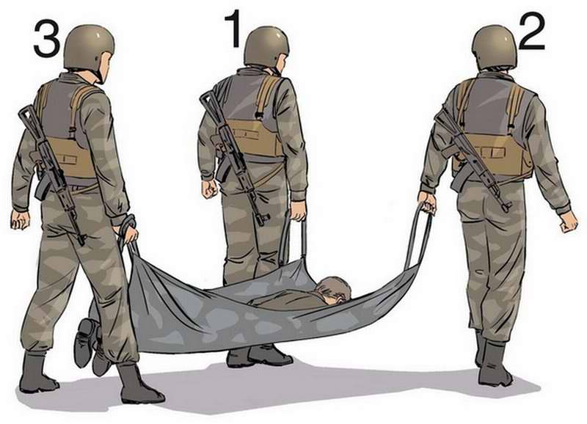
Порядок и способы переноски раненых
После оказания первой помощи осуществляется подготовка раненого к эвакуации: проводится профилактика дополнительного травмирования – используются «демпфирующие прокладки» из мягкого материала (куртки, спальные мешки) и карематы – полиуретановый коврик. Каремат укладывается на носилки, сверху – спальный мешок; раненый накрывается вторым спальным мешком и вторым карематом; проводится фиксация положения раненого на носилках.

Slide 6
Способы временной остановки наружного кровотечения
Прямое давление на рану является наиболее простым способом остановки кровотечений. Используется кратковременно, до наложения давящей повязки или кровоостанавливающего жгута
Пальцевое прижатие артерии позволяет быстро останавливать кровотечение из крупных артерий.
Наложение давящей повязки на область кровоточащей раны вызывает повышение внутритканевого давления и сдавливание поврежденных сосудов, что содействует образованию внутрисосудистых тромбов.
Наложение кровоостанавливающего жгута – является наиболее надежным и достаточно быстрым способом временной остановки кровотечения при массивных артериальных кровотечениях из конечностей.

Slide 7
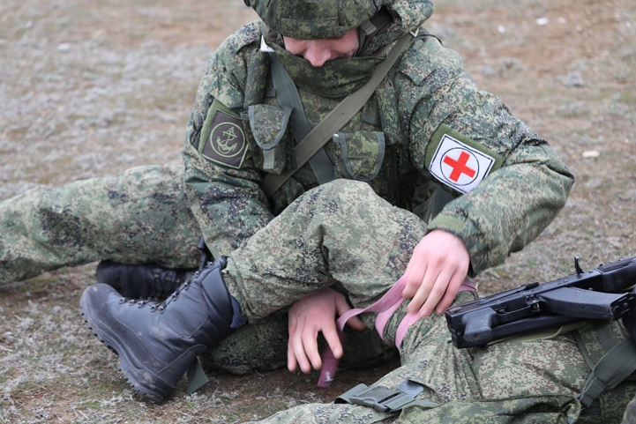
Основные принципы при наложении жгута на конечность
Жгут следует накладывать выше раны и максимально близко к ней (10-15 см от раны). Наложение жгута на предплечье и голень так же является эффективным. Не допускается наложение кровоостанавливающего жгута в нижней 1/3 бедра (над коленом), в области запястья и в нижней 1/3 голени (над лодыжками).
При наложении резинового ленточного жгута следует стремиться остановить кровотечение первым или вторым витком (турами), следующие накладываются плотно, фиксируя ранее наложенные туры и формируя «лесенку» (ступеньки). Если рана расположена высоко, то витки накладываются один на другой.

Slide 8
Основные принципы при наложении жгута на конечность
3. Наложение жгута на конечность само по себе является травматическим фактором (рис. 4), поэтому время нахождения жгута на конечности не должно превышать максимально допустимое время: не более одного часа в холодное время года, двух часов – в теплое.
4. С учетом травматического воздействия при первой возможности следует избавиться от кровоостанавливающего жгута и перейти на другие способы временной остановки кровотечения: наложение давящей повязки; тампонада раны.

Slide 9
Порядок наложения жгута-Эсмарха.
Правила наложения кровоостанавливающего жгута: жгут накладывается выше раны и как можно ближе к ней, чтобы ограничить участок обескровливания конечности; наложение жгута осуществляется на одежду или мягкую подкладку для предупреждения повреждения кожи;
Для резинового жгута:
остановка кровотечения достигается первым туром жгута, последующие лишь обеспечивают поддержание достигнутого уровня сдавления артерии;
сдавление конечности жгутом не должно быть чрезмерным, иначе возможно дополнительное повреждение тканей;
жгут обязательно фиксируется на конечности путем использования имеющегося на нем фиксатора, либо концы жгута завязывают на два узла.

Slide 10
Порядок наложения жгута-турникета
Для турникета (жгута-закрутки):
свободный конец ленты продевают в пряжку и образуют петлю для наложения ее на конечность;
петля предварительно затягивается на конечности и фиксируется с помощью застежки «велкро» (к телу пациента должна прилегать гладкая поверхность ленты);
с помощью рычага затяжного механизма производится дозатяжка жгута до полной остановки кровотечения и его закрепление.
после наложения жгута обязательно применение обезболивания наркотическим анальгетиком из шприц-тюбика, выполнение транспортной иммобилизации.
Жгут должен быть хорошо заметен со стороны, он не должен закрываться повязкой или иммобилизирующей шиной (рекомендуется написать на лбу раненого «ЖГУТ!»); необходимо указать время наложения жгута в сопроводительных документах (или на циферблате жгута-закрутки);

